Slide 1
Verossimilhança

Slide 2
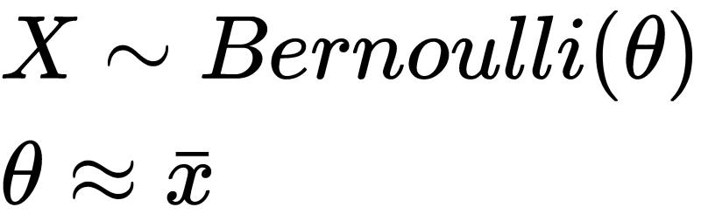
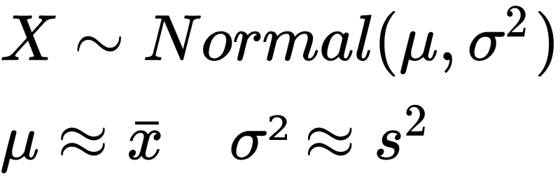
Você já parou para pensar?!
Como que as estatísticas se ligam com as distribuições teóricas?
Por exemplo, qual o motivo da Normal ser estimada via a média e variância?
Ou, outro exemplo, a Bernoulli ter seu parâmetro aproximado pela média?

Slide 3
Você já parou para pensar?!
Como que as estatísticas se ligam com as distribuições teóricas?
Por exemplo, qual o motivo da Normal ser estimada via a média e variância?
Ou, outro exemplo, a Bernoulli ter seu parâmetro aproximado pela média?
🤔
Como ligar a teoria com os dados?

Slide 4
Máxima Verossimilhança
Os termos abaixos são modelos! isso é uma das belezas da estatística! Liga com computação.
nós também queremos modelar o mundo (abstrair)!

Slide 5
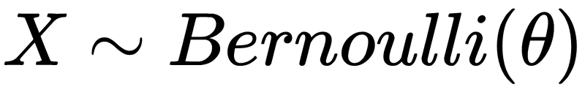
Máxima Verossimilhança
Para variar, a teoria da Máxima Verossimilhança foi desenvolvida por Fisher

Slide 6
Máxima Verossimilhança
Para variar, a teoria da Máxima Verossimilhança foi desenvolvida por Fisher
Ao ser enfrentado por problemas de entender dados
Fisher teve uma brilhante ideia
  O mesmo pensou, como maximizar a CHANCE dos dados para o modelo!

Slide 7
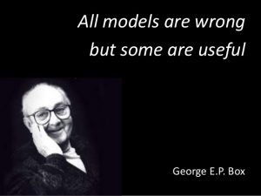
Máxima Verossimilhança
Para variar, a teoria da Máxima Verossimilhança foi desenvolvida por Fisher
Ao ser enfrentado por problemas de entender dados
Fisher teve uma brilhante ideia
  O mesmo pensou, como maximizar a CHANCE dos dados para o modelo!
Observe como os modelos abaixos JÁ capturam CHANCE
  Via a função PDF!

Slide 8
Máxima Verossimilhança
Podemos estimar os parâmetros de qualquer modelo probabilístico
Imagine o seguinte caso, estamos observando variáveis categóricas
Pessoas onde um remédio teve algum efeito
X = {1, 0, 1, 1, 0, 1, 1, 1, 0, 0, 1, 0}
1 = Curado, 0 = Não Curado
Podemos modelar estes dados com uma Bernoulli
(https://en.wikipedia.org/wiki/Bernoulli_distribution)

Slide 9
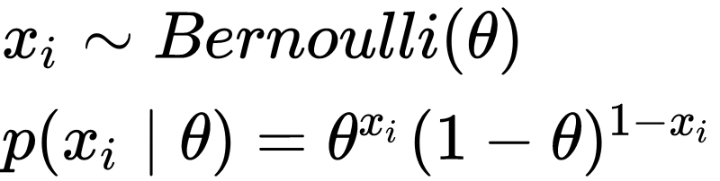
Máxima Verossimilhança
Ao falar que um dados ponto veio de uma Bernoulli existe uma função de densidade associada ao mesmo
Observe como a função de densidade depende do parâmetro. Durante aulas passadas falamos que o parâmetro é a média. Qual o motivo?

Slide 10
Máxima Verossimilhança
Ao falar que um dados ponto veio de uma Bernoulli existe uma função de densidade associada ao mesmo
Observe como a função de densidade depende do parâmetro. Durante aulas passadas falamos que o parâmetro é a média. Qual o motivo?
REFLITA MUITO BEM NA LEITURA DA FUNÇÃO ACIMA!

Slide 11
Máxima Verossimilhança
Ao falar que um dados ponto veio de uma Bernoulli existe uma função de densidade associada ao mesmo
Observe como a função de densidade depende do parâmetro. Durante aulas passadas falamos que o parâmetro é a média. Qual o motivo?
REFLITA MUITO BEM NA LEITURA DA FUNÇÃO ACIMA!
Qual a probabilidade do ponto xi

Slide 12
Máxima Verossimilhança
Ao falar que um dados ponto veio de uma Bernoulli existe uma função de densidade associada ao mesmo
Observe como a função de densidade depende do parâmetro. Durante aulas passadas falamos que o parâmetro é a média. Qual o motivo?
REFLITA MUITO BEM NA LEITURA DA FUNÇÃO ACIMA!
Qual a probabilidade do ponto xi
CONDICIONADO (Bayes) em um parâmetro

Slide 13
Exemplo Bernoulli
Pessoas onde um remédio teve algum efeito
X = {1, 0, 1, 1, 0, 1, 1, 1, 0, 0, 1, 0}
Quando xi é 1, a probabilidade é de Θ.

Slide 14
Exemplo Bernoulli
Pessoas onde um remédio teve algum efeito
X = {1, 0, 1, 1, 0, 1, 1, 1, 0, 0, 1, 0}
Quando xi é 1, a probabilidade é de Θ.
Observe como o termo da esquerda é cancelado!

Slide 15
Exemplo Bernoulli
Pessoas onde um remédio teve algum efeito
X = {1, 0, 1, 1, 0, 1, 1, 1, 0, 0, 1, 0}
Quando xi é 1, a probabilidade é de Θ.
Observe como o termo da esquerda é cancelado!
Quando xi é 0, a probabilidade é de 1-Θ.

Slide 16
Exemplo Bernoulli
Pessoas onde um remédio teve algum efeito
X = {1, 0, 1, 1, 0, 1, 1, 1, 0, 0, 1, 0}
Quando xi é 1, a probabilidade é de Θ.
Observe como o termo da esquerda é cancelado!
Quando xi é 0, a probabilidade é de 1-Θ.
1-0 = 1

Slide 17
Agora Pensando no Conjunto de Dados
Pessoas onde um remédio teve algum efeito
X = {1, 0, 1, 1, 0, 1, 1, 1, 0, 0, 1, 0}
Aqui estamos dizendo que a variável aleatória associada aos dados segue uma Bernoulli. Pense um pouco no significado disto.

Slide 18
Agora Pensando no Conjunto de Dados
Pessoas onde um remédio teve algum efeito
X = {1, 0, 1, 1, 0, 1, 1, 1, 0, 0, 1, 0}
Aqui estamos dizendo que a variável aleatória associada aos dados segue uma Bernoulli. Pense um pouco no significado disto.
CADA ponto é Independente e Identicamente Distribuído
  IID!

Slide 19
Modelos
Modelo estatístico: um conjunto de hipóteses que se supõem válidas para a distribuição de probabilidades das variáveis aleatórias medidas na amostra.

Slide 20
Modelos
Modelo estatístico: um conjunto de hipóteses que se supõem válidas para a distribuição de probabilidades das variáveis aleatórias medidas na amostra.
Lembre-se dos nossos testes de hipóteses

Slide 21
Modelos
Modelo estatístico: um conjunto de hipóteses que se supõem válidas para a distribuição de probabilidades das variáveis aleatórias medidas na amostra.
Lembre-se dos nossos testes de hipóteses
Cada hipótese nula era um modelo
Ao verificar a probabilidade da estatística observada, verificamos o quão verossímil são os dados para o modelo (probabilidade do valor observado)
Mesma ideia aqui
Porém não vamos usar para verificar hipóteses nulas

Slide 22
Modelos
Modelo estatístico: um conjunto de hipóteses que se supõem válidas para a distribuição de probabilidades das variáveis aleatórias medidas na amostra.
Lembre-se dos nossos testes de hipóteses
Em particular, aqui estamos falando de modelos paramétricos
  Assumimos que o erro é uma normal
  Assumimos uma função de densidade
Um modelo não paramétrico não assume uma função de densidade
Eu estou assumindo que os dados vão ser modelados pela Bernoulli!

Slide 23
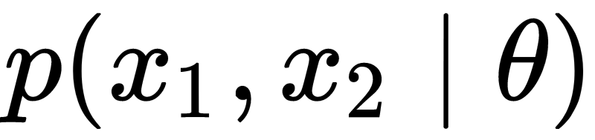
Agora Pensando no Conjunto de Dados
Pessoas onde um remédio teve algum efeito
X = {1, 0, 1, 1, 0, 1, 1, 1, 0, 0, 1, 0}
CADA ponto é Independente e Identicamente Distribuído
  IID!
Se X fosse: X = {1, 0}, qual seria?

Slide 24
Agora Pensando no Conjunto de Dados
Pessoas onde um remédio teve algum efeito
X = {1, 0, 1, 1, 0, 1, 1, 1, 0, 0, 1, 0}
CADA ponto é Independente e Identicamente Distribuído
  IID!
Se X fosse: X = {1, 0}, qual seria?
Probabilidade de x1

Slide 25
Agora Pensando no Conjunto de Dados
Pessoas onde um remédio teve algum efeito
X = {1, 0, 1, 1, 0, 1, 1, 1, 0, 0, 1, 0}
CADA ponto é Independente e Identicamente Distribuído
  IID!
Se X fosse: X = {1, 0}, qual seria?
Probabilidade de x1 e x2

Slide 26
Agora Pensando no Conjunto de Dados
Pessoas onde um remédio teve algum efeito
X = {1, 0, 1, 1, 0, 1, 1, 1, 0, 0, 1, 0}
CADA ponto é Independente e Identicamente Distribuído
  IID!
Se X fosse: X = {1, 0}, qual seria?
Probabilidade de x1 e x2 no nosso modelo
(condicionado em theta)

Slide 27
Agora Pensando no Conjunto de Dados
Pessoas onde um remédio teve algum efeito
X = {1, 0, 1, 1, 0, 1, 1, 1, 0, 0, 1, 0}
CADA ponto é Independente e Identicamente Distribuído
  IID!
Se X fosse: X = {1, 0}, qual seria?
UÉ?! MAS X1 E X2 SÃO INDEPENDENTES:
eNTÃO -> p(X1, X2) = p(X1) p(X2).
O MESMO VALE NO MODELO!

Slide 28
Agora Pensando no Conjunto de Dados
Pessoas onde um remédio teve algum efeito
X = {1, 0, 1, 1, 0, 1, 1, 1, 0, 0, 1, 0}
CADA ponto é Independente e Identicamente Distribuído
  IID!
Se X fosse: X = {1, 0}, qual seria?

Slide 29
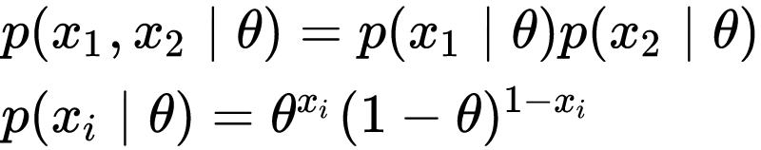
Agora Pensando no Conjunto de Dados
Pessoas onde um remédio teve algum efeito
X = {1, 0, 1, 1, 0, 1, 1, 1, 0, 0, 1, 0}
CADA ponto é Independente e Identicamente Distribuído
  IID!
Se X fosse: X = {1, 0}, qual seria?
plugando a densidade!

Slide 30
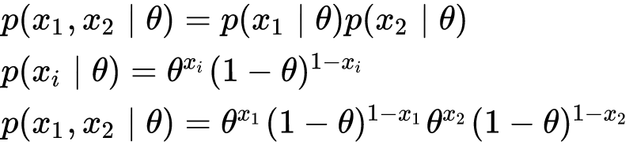
Agora Pensando no Conjunto de Dados
Pessoas onde um remédio teve algum efeito
X = {1, 0, 1, 1, 0, 1, 1, 1, 0, 0, 1, 0}
CADA ponto é Independente e Identicamente Distribuído
  IID!
Se X fosse: X = {1, 0}, qual seria?
P(X1) * P(X2) ACIMA!

Slide 31
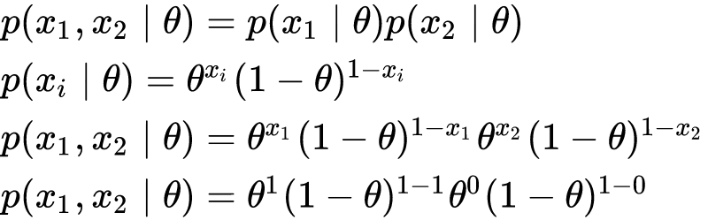
Agora Pensando no Conjunto de Dados
Pessoas onde um remédio teve algum efeito
X = {1, 0, 1, 1, 0, 1, 1, 1, 0, 0, 1, 0}
CADA ponto é Independente e Identicamente Distribuído
  IID!
Se X fosse: X = {1, 0}, qual seria?
PLUGANDO X1 E X2

Slide 32
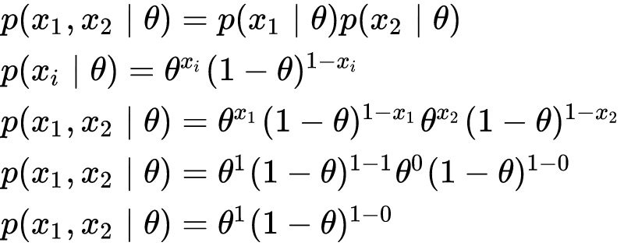
Agora Pensando no Conjunto de Dados
Pessoas onde um remédio teve algum efeito
X = {1, 0, 1, 1, 0, 1, 1, 1, 0, 0, 1, 0}
CADA ponto é Independente e Identicamente Distribuído
  IID!
Se X fosse: X = {1, 0}, qual seria?
removendo os os elevados a zero.

Slide 33
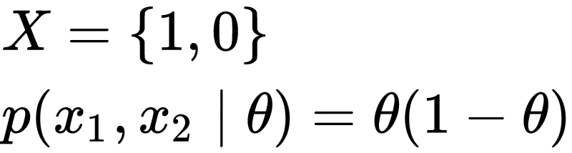
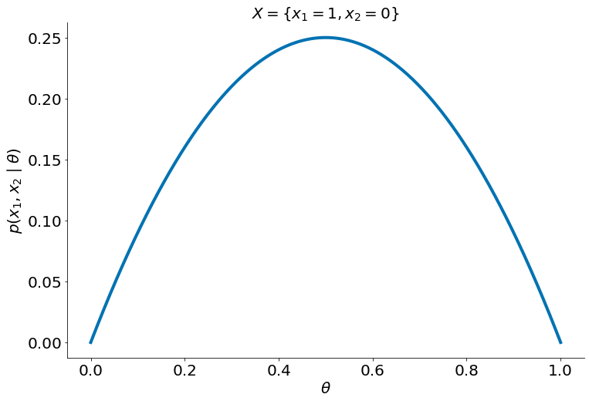
Observe a Função de Verossimilhança

Slide 34
Observe a Função de Verossimilhança
se theta=1?

Slide 35
Observe a Função de Verossimilhança
pouco verossímil com os dados

Slide 36
Observe a Função de Verossimilhança
0.5 é o valor mais provável!

Slide 37
Calma
Tudo isso foi para mostrar que uma base de {1, 0} indica 50% para cada valor?
Não!
Tudo isso foi para mostrar que existe um pensamento estatístico muito poderoso, o da máxima verossimilhança.
Podemos explorar o mesmo na Regressão!

Slide 38
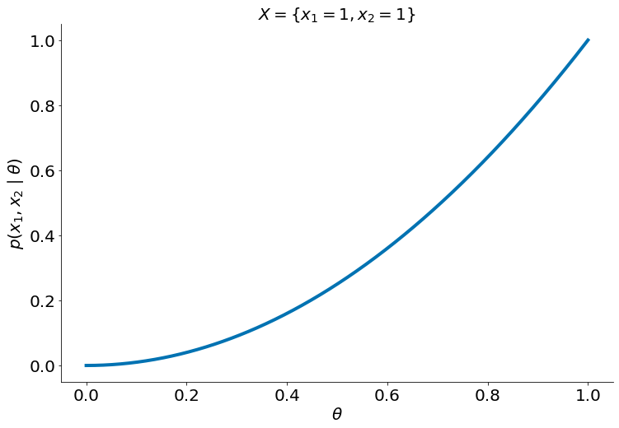
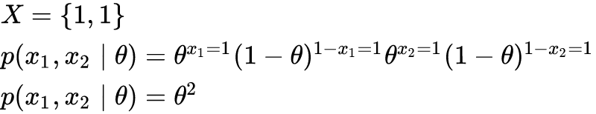
Observe que na base nova
A função muda
Agora o melhor valor, mais
verossímil, é 1.
Que faz sentido, a chance de
x=1 é de 100%!
A função fala por si só!!!!

Slide 39
Bernoulli Caso Geral
Pessoas onde um remédio teve algum efeito
X = {1, 0, 1, 1, 0, 1, 1, 1, 0, 0, 1, 0}
Como temos n-pontos, como fica a verossimilhança?

Slide 40

Bernoulli Caso Geral
Pessoas onde um remédio teve algum efeito
X = {1, 0, 1, 1, 0, 1, 1, 1, 0, 0, 1, 0}
Como temos n-pontos, como fica a verossimilhança?
APENAS UMA SIMPLIFICAÇÃO DE NOTAÇÃO!!!

Slide 41
Bernoulli Caso Geral
Pessoas onde um remédio teve algum efeito
X = {1, 0, 1, 1, 0, 1, 1, 1, 0, 0, 1, 0}
Como temos n-pontos, como fica a verossimilhança?
N-PONTOS I.I.D → O CONJUNTO DE DADOS VIRA O PRODUTO!

Slide 42
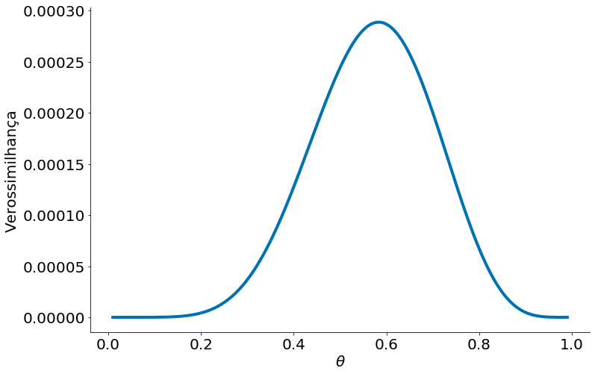
Na base abaixo, qual a cara da função?
X = {1, 0, 1, 1, 0, 1, 1, 1, 0, 0, 1, 0}

Slide 43
Na base abaixo, qual a cara da função?
X = {1, 0, 1, 1, 0, 1, 1, 1, 0, 0, 1, 0}
MÁXIMO EM 7/12. 7 POSITIVOS E 5 NEGATIVOS. 7/12=0.58

Slide 44
Calma mais uma vez...
X = {1, 0, 1, 1, 0, 1, 1, 1, 0, 0, 1, 0}
🤔
Será que é possível chegar em tal resultado analiticamente?

Slide 45
Calma mais uma vez...
Estamos achando o máxima da função abaixo
Como que maximizamos funções?
  Deriva e iguala a zero
Ok, mas qual o significado deste máximo?!
😲
Encontre o parâmetro que maximiza a probabilidade dos dados para este modelo!

Slide 46
Calma mais uma vez...
Estamos achando o máxima da função abaixo
Como que maximizamos funções?
  Deriva e iguala a zero
Ok, mas qual o significado deste máximo?!
Que interessante, é o modelo mais PROVÁVEL TEORICAMENTE!
😲
Encontre o parâmetro que maximiza a probabilidade dos dados para este modelo!

Slide 47
Calma mais uma vez...
Estamos achando o máxima da função abaixo
Como que maximizamos funções?
  Deriva e iguala a zero
Ok, mas qual o significado deste máximo?!
Que interessante, é o modelo mais PROVÁVEL TEORICAMENTE!
😭
MAXIMIZAR UM PRODUTÓRIO É UM SACO!!!

Slide 48
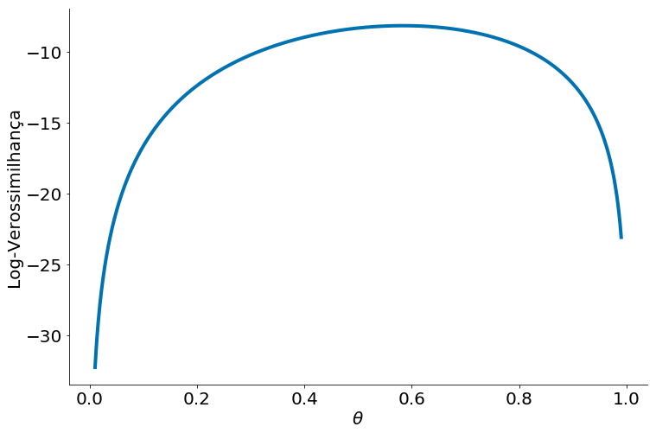
Exemplo Bernoulli
Verossimilhança e Log-Verossimilhança
O Log por ser monotonicamente crescente não muda o local do máximo!

Slide 49
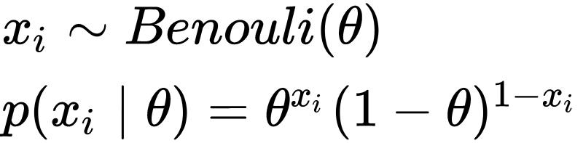

Bernoulli Caso Geral
Pessoas onde um remédio teve algum efeito
X = {1, 0, 1, 1, 0, 1, 1, 1, 0, 0, 1, 0}
Verossimilhança e log-verossimilhança

Slide 50
Bernoulli Caso Geral
Pessoas onde um remédio teve algum efeito
X = {1, 0, 1, 1, 0, 1, 1, 1, 0, 0, 1, 0}
Verossimilhança e log-verossimilhança
APENAS UMA SIMPLIFICAÇÃO DE NOTAÇÃO!!!

Slide 51
Bernoulli Caso Geral
Pessoas onde um remédio teve algum efeito
X = {1, 0, 1, 1, 0, 1, 1, 1, 0, 0, 1, 0}
Verossimilhança e log-verossimilhança
voltando para notação antiga
(apenas para explicar!)

Slide 52
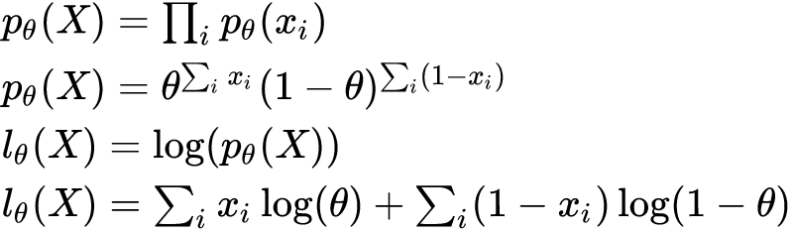
Solução

Slide 53
Solução
resolvendo para n pontos.
Cada ponto positivo vai para theta
cada ponto negativo para 1-theta
θ¹θ¹ = θ²

Slide 54
Solução
vamos trabalhar em log (mesma coisa)

Slide 55
Solução
vamos trabalhar em log (mesma coisa)

Slide 56
Solução
log(ab) = log(a) + log(b)
por isso os somatórios “caiem”

Slide 57
Solução
log(a^{x}) = x log(a)
separa os dois casos, positivos e negativos em uma soma!

Slide 58
Solução
log(a^{x}) = x log(a)
por isso os somatórios “caiem”
junto com o log(ab) = log(a) + log(b) (slide anterior)
chegamos no termo acima!

Slide 59
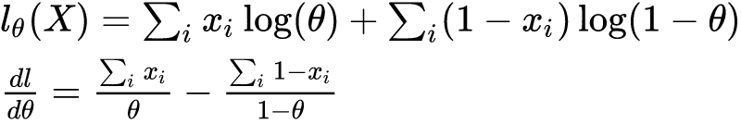
Agora temos que derivar e setar para zero!
Temos que computar:

Slide 60
Agora temos que derivar e setar para zero!
Temos que computar:
a derivada de log(a) = 1/a. como derivamos em theta, o somatório não afeta nada!

Slide 61
Agora temos que derivar e setar para zero!
Temos que computar:
a derivada de log(1-a) = -1/(1-a). como derivamos em theta, o somatório não afeta nada!

Slide 62
Agora temos que derivar e setar para zero!
Temos que computar:
Chegamos aqui!

Slide 63
Agora temos que derivar e setar para zero!
e agora?!

Slide 64
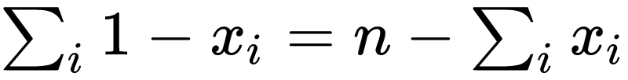
Agora temos que derivar e setar para zero!
chegamos nesta expressão! e agora?!
o número de pontos negativos é N - POSITIVOS.

Slide 65
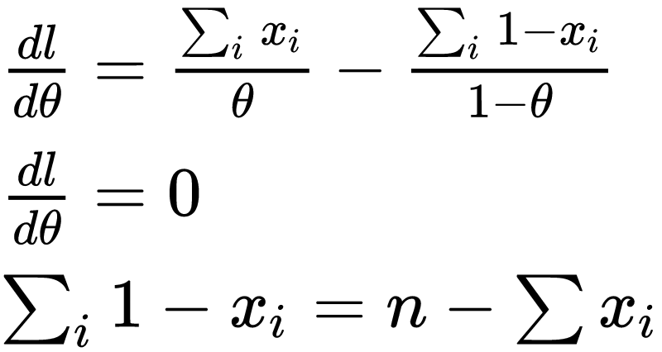
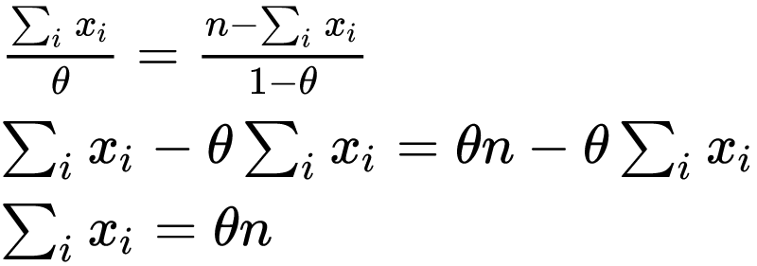
Solução
Daqui conseguimos otimizar a função
Assim. Passando os denominadores para os dois lados.

Slide 66
Solução
Daqui conseguimos otimizar a função
Assim. Agora, cancelando os termos iguais dos dois lados

Slide 67
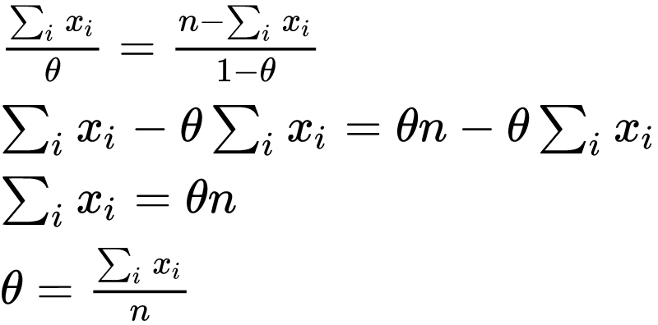
Solução
Daqui conseguimos otimizar a função
Assim. Agora, cancelando os termos iguais dos dois lados

Slide 68
Máxima Verossimilhança
Assumimos que as observações são independentes
Maximizamos o log da verossimilhança
Encontramos os parâmetros ótimos!
Que no fim foi apenas a média, respondendo as dúvidas do primeiro slide!

Slide 69
Exemplo com normal no notebook

Slide 70
Verossimilhança na Regressão

Slide 71
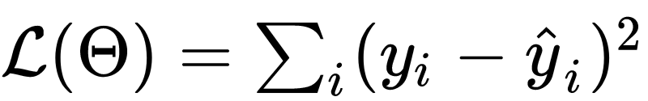
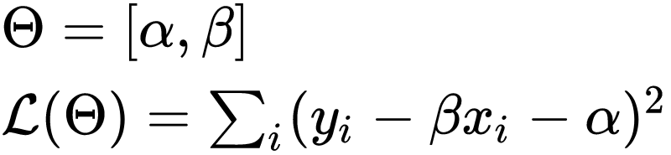
Regressão Linear (Função de Perda)
Captura quão bem nosso modelo se ajusta aos dados
No caso da regressão linear, em particular, fazemos:

Slide 72
Modelo Probabilístico Erros Normais
Ao invés de focar no valor quadrático do erro, vamos pensar no caso ideal. Qual seria o valor ideal do erro da minha regressão:

Slide 73
Erros Normais
Ao invés de focar no valor quadrático do erro, vamos pensar no caso ideal. Qual seria o valor ideal do erro da minha regressão: 0
y_{i} = βx_{i} + α + ε_{i}
ε_{i} = y_{i} - βx_{i} - α
É possível?

Slide 74
Erros Normais
Ao invés de focar no valor quadrático do erro, vamos pensar no caso ideal. Qual seria o valor ideal do erro da minha regressão: 0
y_{i} = βx_{i} + α + ε_{i}
ε_{i} = y_{i} - βx_{i} - α
É possível? Sim, x = y. Mas no caso geral?

Slide 75
Erros Normais
Ao invés de focar no valor quadrático do erro, vamos pensar no caso ideal. Qual seria o valor ideal do erro da minha regressão: 0
y_{i} = βx_{i} + α + ε_{i}
ε_{i} = y_{i} - βx_{i} - α
É possível? Sim, x = y. Mas no caso geral? Não.
E na média?

Slide 76
Erros Normais
Ao invés de focar no valor quadrático do erro, vamos pensar no caso ideal. Qual seria o valor ideal do erro da minha regressão: 0
y_{i} = βx_{i} + α + ε_{i}
ε_{i} = y_{i} - βx_{i} - α
É possível? Sim, x = y. Mas no caso geral? Não.
E na média? ← Um bom modelo!

Slide 77
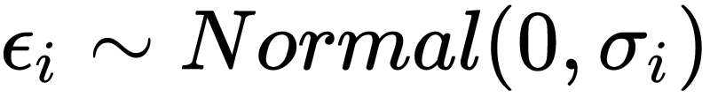
Erros Normais
Vamos assumir que:

Slide 78
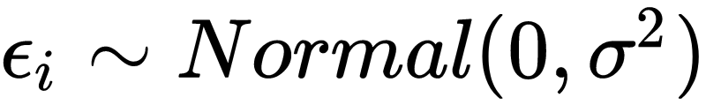
Erros Normais
Vamos assumir que:
Isto é, cada um dos erros vem de uma distribuição normal.
Em outra palavras:
Ao assumir que cada erro é uma normal centrada em 0
Teremos um desvio padrão dos erros que podemos estimar dos dados
  Após a regressão

Slide 79
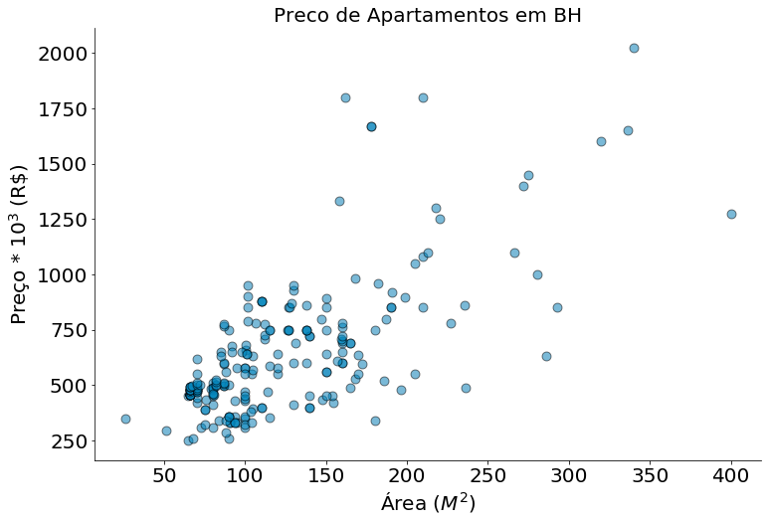
Base de Dados
Apartamentos em BH.

Slide 80
Base de Dados
Apartamentos em BH.Queremos prever o preço de compra como função da área

Slide 81
Verossimilhança
Estamos assumindo que:
ε_{i} = y_{i} - βx_{i} - α
Ou seja, um erro na estimativa de um ponto não depende de outros
É razoável mas não 100% correto
  Sim, um apartamento pode impactar o preço de outro
  Porém, provavelmente existe um efeito de mercado impactando os dois
  Uma única variável causando os dois, não observada nos dados

Slide 82
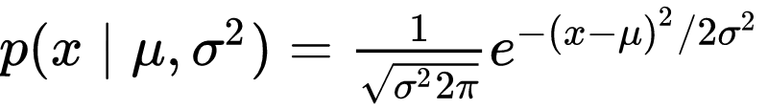
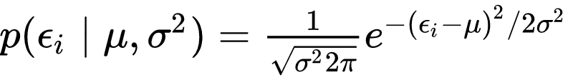
Verossimilhança
Temos uma função de densidade de probabilidade para os erros
Observe a função de densidade da Normal

Slide 83

Verossimilhança
Como no nosso modelo a média é zero, ficamos com:

Slide 84

Verossimilhança
Como no nosso modelo a média é zero, ficamos com:
Observe a função acima. Lembrando de Bayes, como lemos tal função?

Slide 85
Verossimilhança
Como no nosso modelo a média é zero, ficamos com:
Observe a função acima. Lembrando de Bayes, como lemos tal função?
Probabilidade de uma observação (erro para uma reta).

Slide 86
Verossimilhança
Como no nosso modelo a média é zero, ficamos com:
Observe a função acima. Lembrando de Bayes, como lemos tal função?
Probabilidade de uma observação.
Dado 3 parâmetros! Isto é uma verossimilhança!

Slide 87
Verossimilhança
Como no nosso modelo a média é zero, ficamos com:
Observe a função acima. Lembrando de Bayes, como lemos tal função?
Probabilidade de uma observação.
Dado 3 parâmetros! Isto é uma verossimilhança!
Mas calma, eu não sei qual a reta?!!! SÓ QUE POSSO APRENDER ELA!

Slide 88
Verossimilhança
Para entender tal função:
  Vamos focar numa base de 3 pontos
  Além do mais, vamos assumir uma reta qualquer

Slide 89
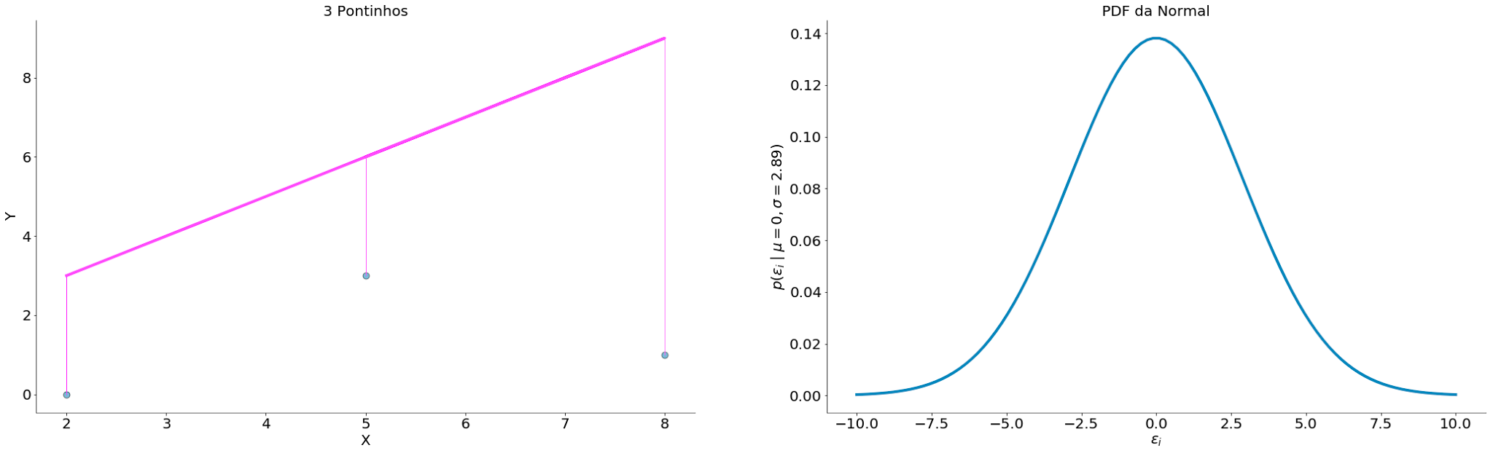
𝝈 foi computada usando std(e₁, e₂, e₃)
Modelo
e₂
e₃
e₁

Slide 90
Qual dos 3 erros é o mais verossímil?
e₂
e₃
e₁

Slide 91
Qual dos 3 erros é o mais verossímil?
o mais perto da curva!
e₂
e₃
e₁

Slide 92
Qual dos 3 erros é o mais verossímil?
Quanto menor for o erro ∊_{i}, maior será a probabilidade!
e₂
e₃
e₁

Slide 93
Qual dos 3 erros é o mais verossímil?
quanto menor o erro, mais verossímil!
😲
e₂
e₃
e₁

Slide 94
Ao maximizar para todos os pontos?!
ACHAMOS A RETA DE MENOR ERRO!
e₂
e₃
e₁

Slide 95
Erros Independentes
Ao assumir independência, estamos dizendo que:
P(A, B) = P(A) P(B) para VAs independentes

Slide 96
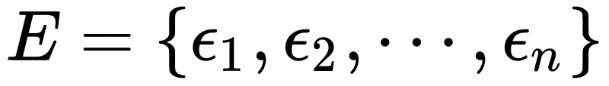
Erros Independentes
Assumindo um modelo (reta definida por alfa e beta) qualquer
Olhando para uma vários erros

Slide 97
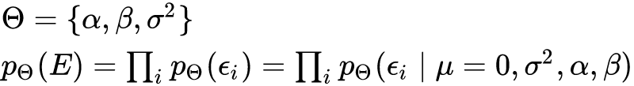
Erros Independentes
Assumindo um modelo (reta definida por alfa e beta) qualquer
Olhando para uma vários erros
Simplificando. Tudo que é subscrito será estimado
Além do mais, vamos dizer que a variância também é estimada dos dados

Slide 98
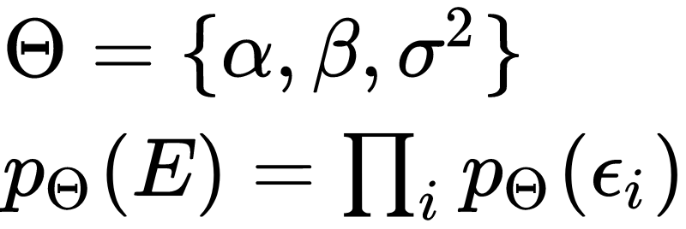
Verossimilhança
Acabamos de definir nossa SEGUNDA função de verossimilhança
Quão provável são os dados para um modelo
Como podemos proceder?

Slide 99
Verossimilhança
Acabamos de definir nossa SEGUNDA função de verossimilhança
Quão provável são os dados para um modelo
Como podemos proceder? Maximizando a mesma!
  Queremos os parâmetros (Theta) que melhor se ajustam os nossos dados
  Vamos maximizar a função acima
  O produtório é chato :-(
  O mundo das somas é mais bacana do que o mundo da multiplicação :-)

Slide 100
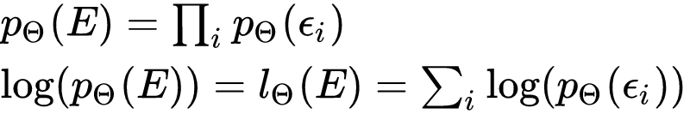
Log Verossimilhança
Como o log é uma função monotonicamente crescente
Maximizar o log(f(x)) = Maximizar f(x)
  Lembre-se que maximizar é achar o local onde a derivada é zero
  Vai ser o mesmo local nos dois casos → o log não muda este local
    O log não shifta os dados (eixo-x)
    Sempre max(f(x)) == max(log(f(x))
Portanto vamos trabalhar no log

Slide 101
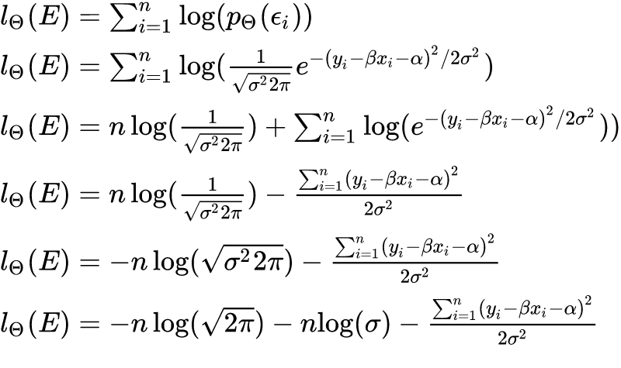
Log Verossimilhança (Log Likelihood)

Slide 102
log(a * b) = log(a) + log(b)

Slide 103
log(a^{x}) = x log (a); log(e) = 1

Slide 104
log(1/x) = -log(x)

Slide 105
log(a * b) = log(a) + log(b)

Slide 106
Log Verossimilhança (Log Likelihood)

Slide 107
Log Verossimilhança
Maximizar a log verossimilhança implica em achar os parâmetros que melhor se ajustam aos dados!
Serve para qualquer modelo probabilístico!
Que lindo!

Slide 108
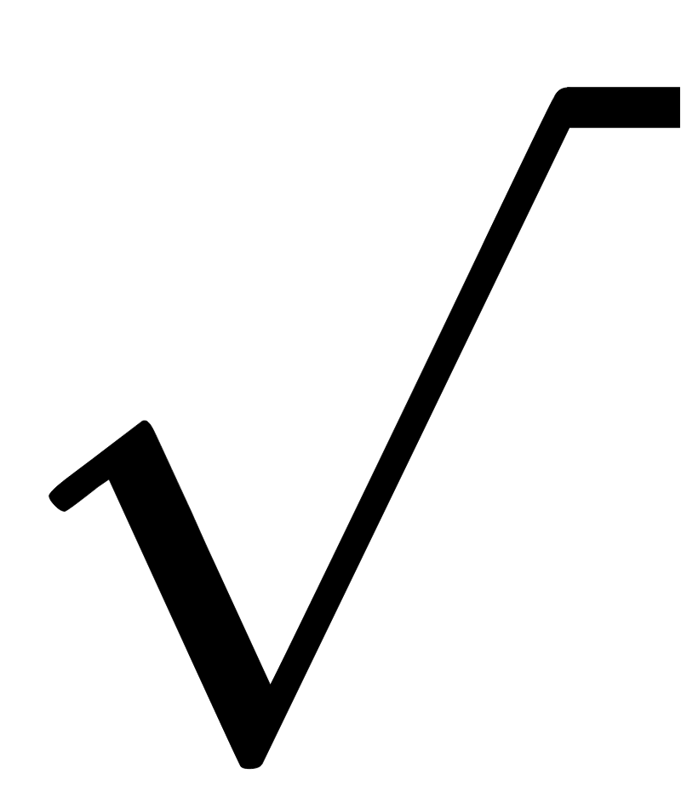
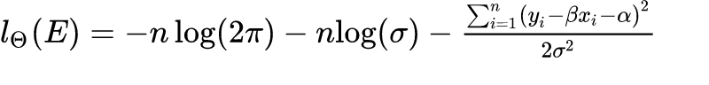
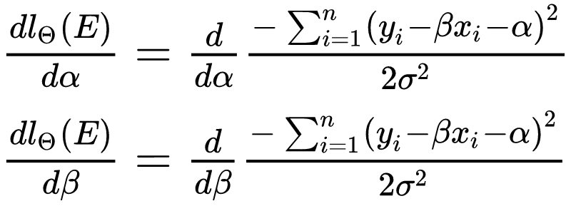
Maximizando alfa e beta
Um fator importante ao derivar em alfa e beta
Note como o sigma vai sumir!
Não participa da derivada
O 2/sigma some ao igualar para zero!

Slide 109
Maximizando
Um fator importante ao derivar em alfa e beta
Note como o sigma some vai sumir ao igualar a zero
Observe o sinal negativo. Maximizar a verossimilhança da regressão minimiza os erros quadrados. Retornamos para o caso da aula passada! http://mathworld.wolfram.com/LeastSquaresFitting.html

Slide 110
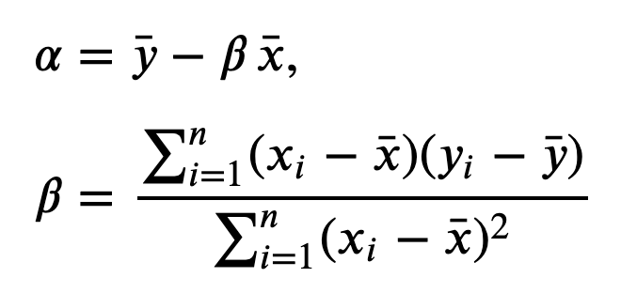
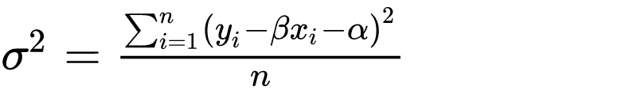
Maximizando
Ou seja, o melhor estimador do modelo é o mesmo de antes!
Observe como o sigma não impacta os valores de alfa e beta. Porém, será útil no para entendermos os erros do estimador (é a variância dos erros afinal).

Slide 111
Lições
Um estimador onde observamos: ε_{i} = y_{i} - βx_{i} - α
  Para um valor qualquer de alfa e beta
Além do mais, assumimos que cada erro acima vem de uma Normal
É a mesma coisa de um estimador de mínimos quadrados
Redundante, mas no processo aprendemos sobre verossimilhanças
Podemos usar o resultado para verificar se o modelo se adequa aos dados

Slide 112
Fazendo Uso

Slide 113
Base de Dados
Apartamentos em BH.

Slide 114
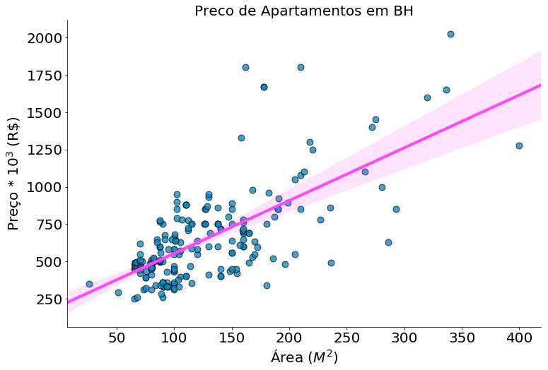
Base de Dados
Preço é mais ou menos 3.5 x área + 200k: y_{i} = 3.53 x_{i} + 200.52

Slide 115
Dados
Note que existe uma relação linear. O IC da mesma foi estimado via bootstrap.

Slide 116
Base de Dados
Caso apareça um novo apto de 275m2, qual é o preço?

Slide 117
Base de Dados
Basta aplicar a regressão: y_{i} = βx_{i} + α

Slide 118
Base de Dados
Entre 1,000,000 e 1,250,000 reais.

Slide 119
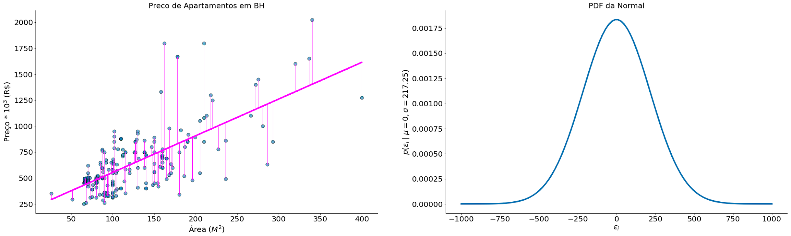
Qualidade da Regressão
Podemos mensurar o R2
Podemos também ter uma ideia visual
Como os erros são centrados em zero, ao plotar valor-de-x pelo erro
  Queremos pontos igualmente dispersados positivos e negativos
  Lembre-se da PDF da Normal. A mediana e a média são iguais → 50% dos erros acima de 0 abaixo.
Modelo

Slide 120
Qualidade da Regressão
Podemos mensurar o R2
Podemos também ter uma ideia visual
Como os erros são centrados em zero, ao plotar valor-de-x pelo erro
  Queremos pontos igualmente dispersados positivos e negativos
  Lembre-se da PDF da Normal. A mediana e a média são iguais → 50% dos erros acima de 0 abaixo.
Modelo
50% | 50%

Slide 121
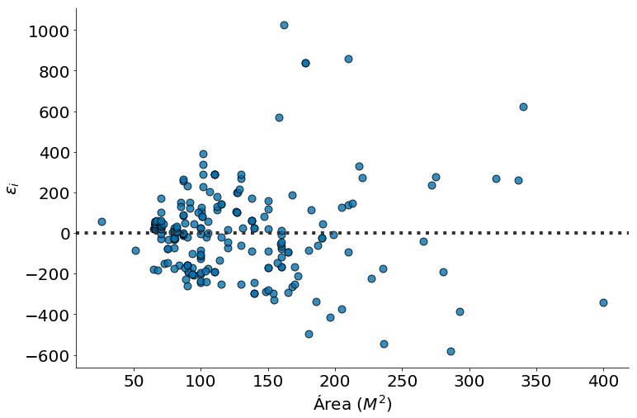
Gráfico Residual
Erro por eixo-x

Slide 122
Gráfico Residual
Parece sem nenhum padrão
Queremos isto
Erros espalhados para os dois lados
Parece que fica pior quando x aumenta

Slide 123
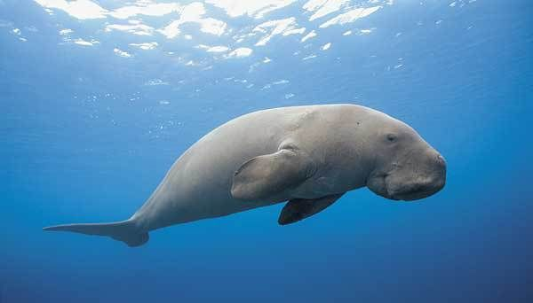
Dugongos (“Peixes Boi”)

Slide 124
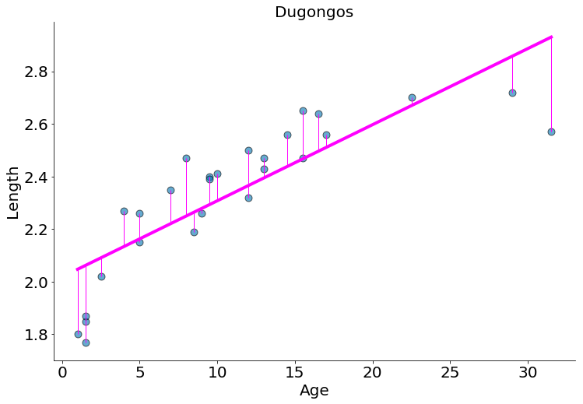
Dugongos (“Peixes Boi”)
Prever o comprimento de acordo com a idade

Slide 125
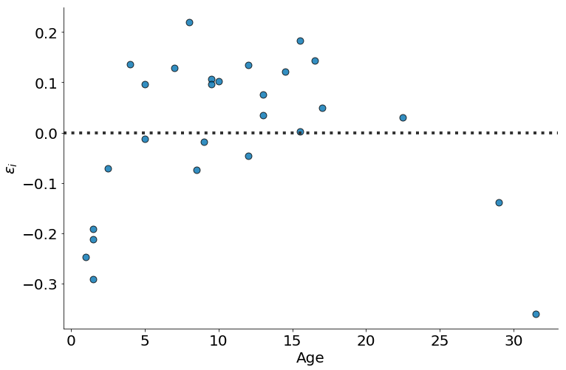
Residual Plot
Pior do que antes
Sempre negativo nos extremos
Majoritariamente positivo no centro
A relação parece linear mas o modelo não é muito bom!
Ou seja, os erros não são normais!

Slide 126
Contato
Flavio Vinicius Diniz de Figueiredo
flavio@dcc.ufmg.br
Introdução à Ciência dos Dados

